Slide 1
SI FA PRESTO A DIRE “FANTASTICO»
Laddove in otto mosse si dimostra la serietà del fantastico
(TU 2023)
INCONTRO 7
Tabucchi

Slide 2
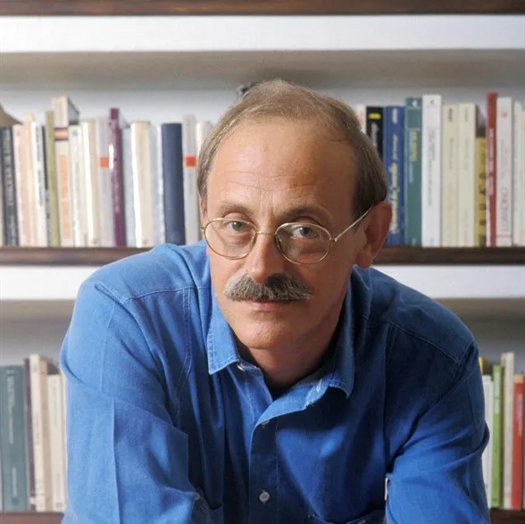
ANTONIO TABUCCHI
https://www.associazioneantoniotabucchi.org/it/antonio-tabucchi/biografia
Scrittore già nel canone del Novecento, critico, giornalista, docente universitario.
«postmoderna»: l'epoca che comincia grosso modo negli anni Cinquanta del Novecento, e ci limiteremo a sottolineare, fra le caratteristiche della letteratura dell'età postmoderna, il suo atteggiamento al tempo stesso ironico e nostalgico nei confronti della tradizione

Slide 3
Opere
1975 Piazza Italia
1978 Piccolo Naviglio
1981 Il gioco del rovescio
1983 Donna di Porto Pim e altre storie
1984 Notturno Indiano
1985 Piccoli equivoci senza importanza
1986 Il filo dell’orizzonte
1987 I volatili del Beato Angelico
1991 L’angelo nero (giochi metanarrativi)
1992 Sogni di sogni
1992 Requiem. Un’allucinazione (traduzione, di un altro) (I ed. a Lisbona in portoghese)
Lusitanista. Passione per Pessoa.
1994 Sostiene Pereira. (1995 film con Mastroianni).
1997 La testa perduta di Damasceno Monteiro (un giallo sui generis)
2001 Si sta facendo sempre più tardi.
2003 Autobiografia altrui
2004 Tristano muore. Una vita
2006 L’oca al passo
2009 Il tempo invecchia in fretta
2010 Viaggi e altri viaggi

Slide 4
Temi
Storia riscritta non sulla base delle note ufficiali ma attraverso riscrittura di chi l’ha vissuta.
Individuo in crisi e frammentazione dell’individuo. Individuo che si confronta con i suoi fallimenti.
Realtà sfuggente e labirintica. Di fronte a questo: perdita di certezze. Da qui idea di misteri, di rebus, le situazioni irrisolte
Personaggi immersi in spazi reali, alla ricerca di Verità che non raggiungeranno mai.
Vedere il rovescio delle cose. (cfr Il gioco del rovescio). Incontrare tante verità.
Trovare una soluzione plausibile è difficile. Nella vita non ci sono certezze e ci sono più verità.

Slide 5
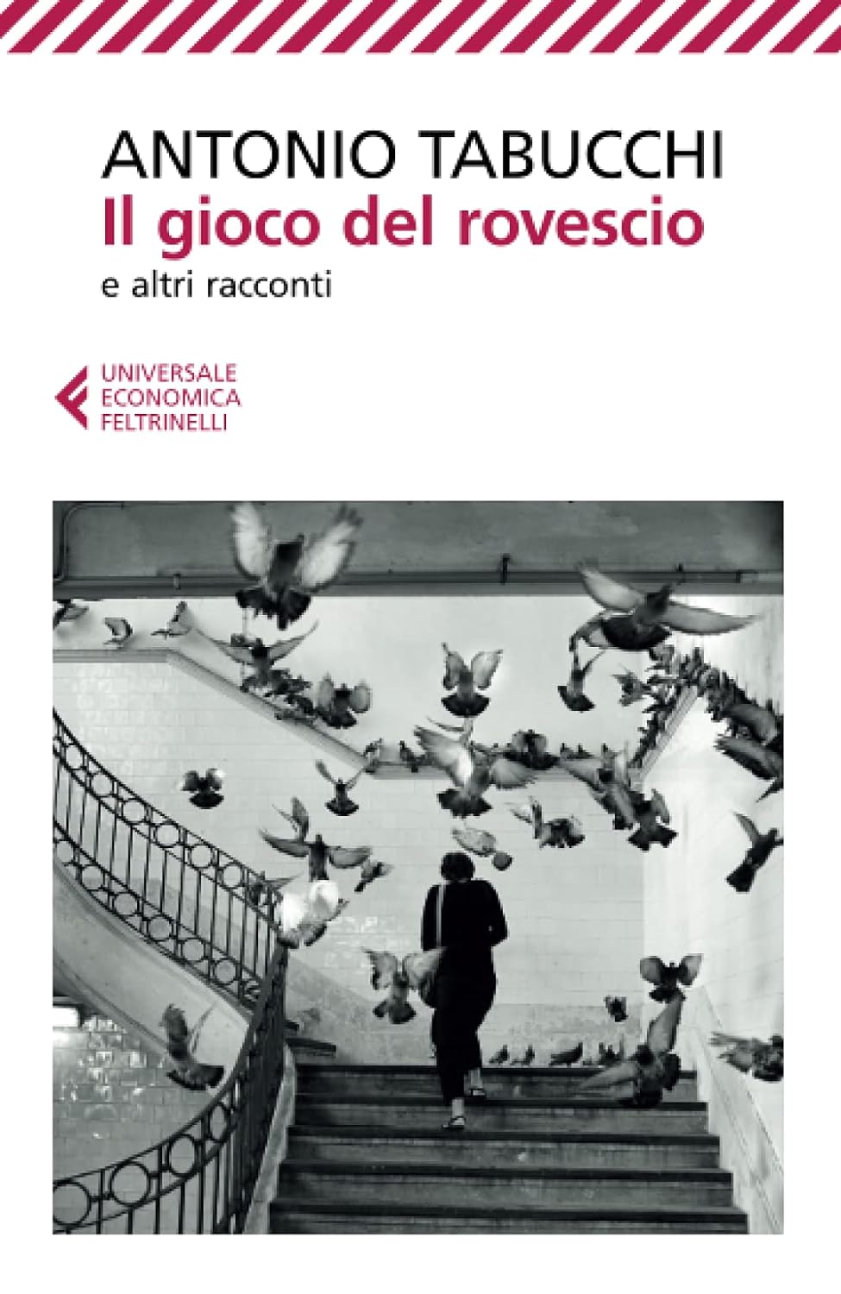
Il gioco del rovescio (ascolto Cederna) all. 1
Lisbona. Tram.
Pessoa
Saudad
Vita= gioco che giocavo nell’infanzia
Gioco delle parole da pronunciare a rovescio
Storia
Fados
Delusione delle illusioni
Il tempo che cambia: una persona è alla stessa finestra ma non è più la stessa persona e non è più la stessa finestra
Scambio di personalità

Slide 6
Tabucchi e il fantastico
Il modo fantastico è una delle vocazioni narrative più forti dell’opera di Tabucchi: soprattutto Le raccolte che co: Il gioco del rovescio (1981), Piccoli equivoci senza importanza(1985) e L'angelo nero (1991).
Fantastico è visto come azione narrativa: “Vizio di spiare le cose dall’altra parte” (i Prologo di Donna di Porto Pim)
Il gioco del rovescio è il gioco cui viene sottoposto il mondo del reale (sogni, dialoghi con i morti…)
lettura allegato 2 «I pomeriggi del sabato». Il gioco diventa il tramite per incontrare il mondo «altro»
Cfr anche «Voci portate da qualcosa».

Slide 7
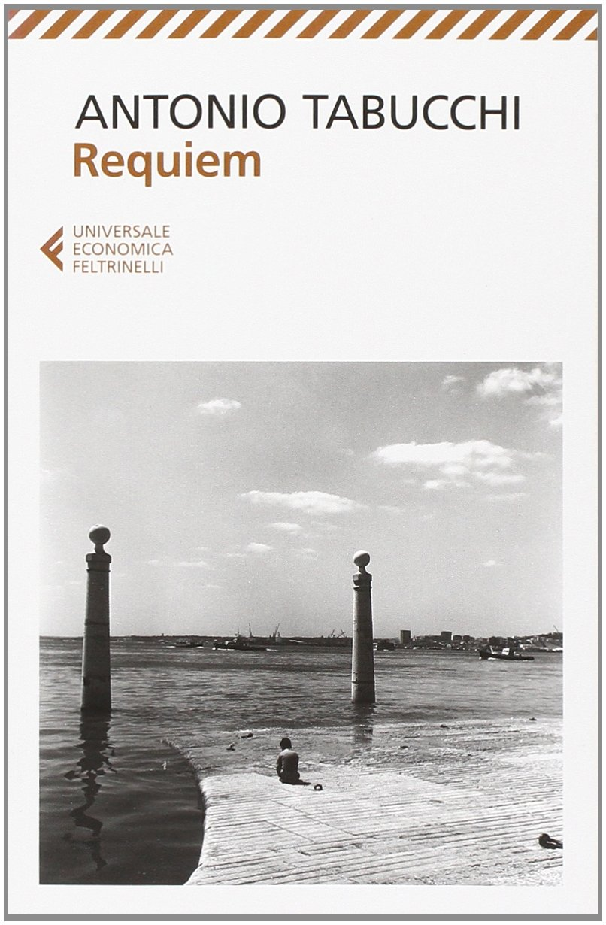
Requiem (1992)
Alcuni temi: viaggio allucinante di cui il protagonista è consapevole; il sogno; i fantasmi; il tempo;
Romanzo è un sogno nel corso del quale il protagonista incontra "persone, cose e luoghi che avevano bisogno di un'orazione»: lettore attento deve quindi, già a partire dalla nota introduttiva, incominciare ad esitare di fronte ad un romanzo che dovrebbe essere un requiem, ma forse sarà molte altre cose, e ad una storia in cui colui che dice 'io' incontra "vivi e morti sullo stesso piano»
Quest'esitazione porta il lettore in un mondo fittizio che assomiglia al mondo fenomenico, ma dove ciò che succede non può essere spiegato secondo le leggi naturali. Poiché Todorov asserisce che il fantastico è appunto quella zona di incertezza in cui il lettore si trova quando la ragione da sola non riesce a spiegare quello che succede e di conseguenza esita, possiamo affermare che in questo senso il romanzo di Tabucchi appartiene al fantastico. Nella storia, infatti, si incontra un protagonista-voce narrante che in una torrida domenica di luglio incontra a Lisbona una serie di personaggi, di cui quattro morti da tempo.

Slide 8
Any Where Out of the World (in Piccoli equivoci senza importanza)
Ironia sul come incominciare, oggi, un racconto fantastico: «Come vanno le cose. E cosa le guida. Un niente. A volte può cominciare con un niente, una frase perduta in questo vasto mondo pieno di frasi e di oggetti e di volti, in una grande città come questa, con le sue piazze, e la metropolitana, e la gente che cammina frettolosa uscendo dagli impieghi, i tram, le automobili, i giardini, e poi il fiume placido sul quale scivolano al tramonto i battelli verso la foce, là dove la città si allarga in un suburbio basso e bianco, sbilenco, con grandi pozze vuote fra le case come occhiaie scure e una vegetazione rada e i piccoli caffè sporchi, ristorantini dove si può mangiare in piedi guardando le luci della costa oppure seduti ai tavolini di ferro rosso [...]»
Personaggio in uno stato di indolenza, di tranquillità, ma poi apparizione : «E poi, all'improvviso, il cuore comincia a batterti a precipizio, tum tum tum, te lo senti in gola, ti sembra che possano sentirlo perfino gli avventori degli altri tavoli, il mondo perde i contorni, tutto entra in un'opacità sorda, [...] guardi meglio la frase, la rileggi, senti uno strano sapore in bocca, non è possibile, pensi, è un'orribile coincidenza; e poi valuti la parola "orribile" e pensi: è solo una coincidenza, è solo un caso, un piccolo caso fra i miliardi di casi che ci sono a questo mondo, una cosa che sta succedendo. [...] Rileggi la frase per la decima volta, questo non è un normale annuncio, è una frase clandestina pubblicata a pagamento su un giornale della sera, non indica caselle postali, indirizzi, nomi, imprese, scuole, niente. Solo questo: Any where out of the world» …citazione di Baudelaire.
«E per un momento insegui questa strana idea di una ripetizione, di un doppione della vita, come se fosse plausibile che la ruota del destino possedesse degli stereotipi e li andasse imprimendo a caso nel mondo, nell'esistenza di altre persone con occhi differenti e mani differenti e differenti modi di essere persone; in strade differenti, in camere differenti: un altro uomo che ora sta dicendo a un'altra donna in un'altra camera: "Une chambre qui ressemble à une rêverie"»: duplicazione.
Metafora, gioco ma come in tutti i giochi, ci sono delle regole e una posta in palio; nessuno creda, soprattutto, di poter giocare impunemente: «lo sapevate solo tu e lei, e la buonanima di Baudelaire. Anche con lui hai giocato, e non si può giocare con certe cose, non si può stuzzicare il mistero che le dettò»

